Slide 1


RECUERDA PONER A GRABAR LA CLASE
Notes:
Colocar todas las clases

Slide 2

EN MINUTOS COMENZAMOS
Notes:
Profe: Acordate de compartir esta presentación al equipo de tu camada luego de la reunión, por si quieren tener a mano los primeros links de referencia

Slide 3

¿DUDAS DEL ON-BOARDING?
MIRALO AQUI
Notes:
Obligatoria siempre.

Slide 4

Clase 12. DESARROLLO WEB
SASS II
Notes:
Obligatoria siempre

Slide 5

Agregar operaciones y decisiones con SASS.
OBJETIVOS DE LA CLASE
Notes:
Obligatoria siempre. Es lo que queremos alcanzar una vez finalizada la clase. Recordá que se enuncian en principio con el verbo delante (por ejemplo: “Comprender…”, “Analizar…”, “conocer…”, etc).

Slide 6

GLOSARIO:
Clase 11
SASS: es un preprocesador de CSS que te permite escribir un código, el cual luego se transforma (compila) en un archivo de CSS puro.
Esto genera un código más limpio y sencillo de mantener y editar, a través de una estructura ordenada, usando un lenguaje de estilos.
Sintaxis: en Sass cuentas con dos diferentes tipos de sintaxis: SCSS y SASS. La primera y más popular, es conocida como SCSS (Sassy CSS). Es muy similar a la sintaxis nativa de CSS, tanto así que te permite importar hojas de estilos CSS (copiar y pegar) directamente en un archivo SCSS, y obtener un resultado válido.
Nesting o anidación: con la anidación de SASS, puedes organizar tu hoja de estilo de una manera que se asemeja a la de HTML, lo que reduce la posibilidad de conflictos en el CSS.
Import: te permite incluir la fuente de tus archivos individuales en una hoja de estilo maestra.
Vars (variables): son una manera de guardar información que necesites reutilizar en tus hojas de estilos: colores, dimensiones, fuentes o cualquier otro valor. SASS utiliza el símbolo dólar ($) al principio de la palabra clave para crear una variable.

Slide 7
GLOSARIO:
Clase 11
BEM: significa Modificador de Bloques de Elementos (Block Element Modifier) por sus siglas en inglés. Sugiere una manera estructurada de nombrar tus clases, basada en las propiedades del elemento en cuestión.
Bloque: es un contenedor o contexto donde el elemento se encuentra presente.
Modificador: permite modificar el estilo de un elemento específico.
Elemento: es una de las piezas que compondrán la estructura de un bloque. El bloque es el todo, y los elementos son las piezas de este bloque.

Slide 8
MAPA DE CONCEPTOS

Slide 9


MAPA DE CONCEPTOS CLASE 12
Operadores, condicionales y bucles
Operaciones
Condicionales
Bucles
Each
Maps
¿Qué son?
Extend y Mixins
Notes:
Se puede usar para comenzar o finalizar la clase, según sea más conveniente. La información de este slide es de relleno.
Recurso: Mapa de conceptos
Muestra rápidamente los contenidos de la clase y cómo se relacionan. Ayuda a los estudiantes a evitar “perderse” durante la clase, al avanzar en un sentido lineal una diapositiva tras otra. El ejemplo pertenece a la primera clase del curso UX/UI.
Sugerencia: -También se pueden mostrar con un menor énfasis o colores apagados, aquellos contenidos de clases anteriores y que se vinculen con la actual.
-Resaltar con color los temas que se abordan en la clase.

Slide 10



CRONOGRAMA DEL CURSO
Clase 11
Clase 12
Clase 13
SASS I
SASS II
Servidores, Seguridad y SEO para tu sitio
PRÁCTICAS DE LO VISTO EN CLASE
PRÁCTICAS DE LO VISTO EN CLASE
APLICAR SEO A NUESTRA PÁGINA
APLICANDO SASS
APLICANDO SASS - OPERACIONES
TERCERA ENTREGA DEL PROYECTO FINAL
Notes:
Recurso: Cronograma del curso - Se muestra al inicio de cada clase
- Tiene un aspecto similar a un calendario. - Resume rápidamente: título de la clase, número y contenidos que abarca
- Guía rápida tanto para docentes, como para estudiantes. - Para mayor ubicación en el curso, también muestra en un tamaño más pequeño lo sucedido la clase anterior y la siguiente.
-Ubicar en el interior de cada clase aquellas cuestiones destacadas con las cuales se encontrará el alumno y con su respectivo nombre: desafíos, entregables de proyecto, actividades colaborativas o ejemplos en vivo.

Slide 11

GUIÓN DE LA CLASE
Accede al material complementario aquí.
Notes:
Entrevistas Modalidad online
Duración estimada: 15 MINUTOS PARA CREAR EL CUESTIONARIO Y 1 HORA PARA REALIZAR LAS ENTREVISTAS
Espacio: Breakout Rooms
Consigna: Cada estudiantes irá a la sala con su tutor y tendrán 5 minutos para realizar la entrevista. Respetar el tiempo para qué todos puedan participar. La idea es practicar la dinámica. Al final de la dinámica hacer un cierre de aciertos y problemas generales qué haya observado. Respetar los tiempos para que todos puedan participar.
NOTA: El tutor guiará la actividad e intervendrá de ser necesario durante la entrevista. Pueden usar el “Documento Guía” que se encuentra en la carpeta de la clase para guiar la entrevista.
¿Cómo llevar adelante la actividad?
Paso 1: Dar la consiga y pactar el tiempo que durará la actividad.
Paso 2: Cada alumno tendrá un total de 15 minutos para pensar las preguntas a realizar. Tener presente generar preguntas que inviten a empatizar con los usuarios y así obtener respuesta de valor. Más preguntas abiertas y menos preguntas cerradas. En este punto se puede ayudar de la guía entregada.
Paso 3: Ir a los breakouts room. En este punto, para una mejor organización, solicitar a los alumnos que se coloquen en el nombre la inicial de su tutor (ej: si el nombre del tutor es Lucas deberá colocarse (L). En caso de repetirse nombres usar la siguiente letra también.
Paso 3: Cada grupo, guiado por el tutor, comenzará la actividad. Cada estudiante tendrá entre 4 y 5 minutos para ser moderador o usuario. El moderador preguntará sin condicionar ni comprometer al usuario, obteniendo respuestas a las preguntas solicitadas. El docente/tutor será el encargado de corregir si el entrevistador/moderador está condicionando o no sirven (dentro del contexto) las preguntas realizadas. En ese tiempo los demás deben tomar nota de aquellos aspectos que se pueden mejorar del entrevistador o del cuestionario en función de las buenas prácticas vistas en clase.
Paso 4: Al final de la dinámica hacer un cierre de aciertos y problemas generales qué haya observado.
Paso 5: Finalizada esta primera parte se volverá al Zoom General.
Paso 6: El docente hará una cierre de la actividad.

Slide 12
VAMOS A INICIAR EL PROCESADOR CSS
Notes:
Usar para los subtemas de un módulo.

Slide 13

OPERADORES, CONDICIONALES Y BUCLES
Notes:
Usar para los módulos más importantes de la clase, donde se introducen conceptos que se ven en varios slides. No hay que usarla para todos los módulos.

Slide 14
OPERACIONES
Notes:
Usar para los subtemas de un módulo.

Slide 15


OPERACIONES
Con SASS puedes realizar operaciones matemáticas básicas en la misma hoja de estilo, y es tan sencillo como poner el símbolo aritmético adecuado.
Enlace de interés

Slide 16
OPERACIONES
$ancho: 720px; $blue: #4285F4; $green: #33D374; .box_uno { background-color: $blue; width: $ancho/2; /* Ancho de 360*/ } .box_dos { background-color: $green; width: ($ancho/2)-50; }
.box_uno { background-color: #4285f4; width: 360px; } .box_dos { background-color: #33d374; width: 310px; }
CSS
SCSS

Slide 17
CONDICIONALES
Notes:
Usar para los subtemas de un módulo.

Slide 18
CONDICIONALES
Permiten establecer reglas para validar si se aplica o no una acción, cambio o asignación en el atributo de un elemento. Estas condiciones podrán incluir comparadores típicos (==, !=, <, >) entre variables, constantes o cualquier expresión intermedia.
If: (Si condicional)
Sólo en caso de cumplirse la condición, se ejecutará la generación de código del bloque asociado.

Slide 19
CONDICIONALES
$animal: gato; /* Mi constante */ p { @if $animal == gato { color: blue; } @else if $animal == perro { color: red; } @else if $animal == caballo { color: green; } @else { color: black; } }

Slide 20
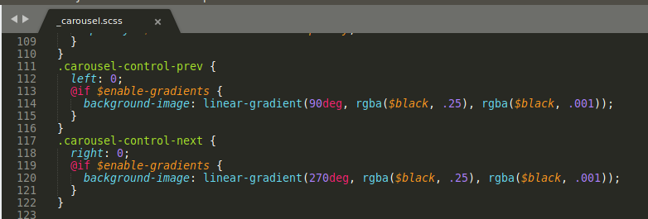
EJEMPLO CONDICIONAL EN BOOTSTRAP

Slide 21
BUCLES
Notes:
Usar para los subtemas de un módulo.

Slide 22
BUCLES
Un bucle es una secuencia que repite más de una vez una porción de código, dada cierta condición. Cuando la misma deja de cumplirse, el bucle finaliza.

Slide 23
BUCLES
For: (Para)
@for $var from [to|through] {
//Bloque de reglas donde podrás utilizar $var mediante interpolación
}
$var será el nombre de la variable que queramos utilizar en nuestro bloque.
Tanto <start> como <end> tendrán que ser expresiones SassScript válidas, que devuelvan números enteros. Por último, si indicamos ‘through’ se tendrán en cuenta los valores <start> y <end> dentro del bucle; si utilizamos ‘to’, no se tendrá en cuenta el valor <end> dentro del bucle.

Slide 24
BUCLES
.casitodos-1 { width: 2em; } .casitodos-2 { width: 4em; } .casitodos-3 { width: 6em; }
@for $i from 1 through 3 { .casitodos-#{$i} { width: 2em * $i; } }
SCSS
CSS

Slide 25
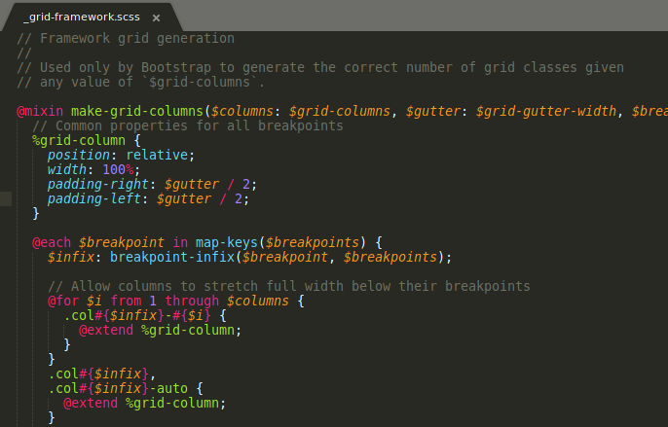
EJEMPLO DE BUCLES EN BOOTSTRAP

Slide 26


¡VAMOS A PRACTICAR LO VISTO!
Notes:
Usar para los subtemas de un módulo.

Slide 27
EACH
Notes:
Usar para los subtemas de un módulo.

Slide 28
EACH
La regla @each facilita la emisión de estilos, o la evaluación del código para cada elemento de una lista, o cada par en un mapa.
Es ideal para estilos repetitivos que sólo tienen algunas variaciones entre ellos ya que, de cumplirse un característica, realiza dicha acción.

Slide 29
EACH
Es posible definir una estructura @each de la siguiente manera:
@each $var in {
//Bloque de reglas donde podremos utilizar $var mediante interpolación
}
En este caso, <list> será cualquier expresión que devuelva una lista de elementos SassScript válida, es decir, una sucesión de elementos separados por comas.

Slide 30
EACH
.puma-icon { background-image: url("/images/puma.png"); } .sea-slug-icon { background-image: url("/images/sea-slug.png"); } .egret-icon { background-image: url("/images/egret.png"); }
@each $animal in puma, sea-slug, egret { .#{$animal}-icon { Background-image: url('/images/#{$animal}.png'); } } /*animal tendrá los valores de cada uno */
SCSS
CSS

Slide 31
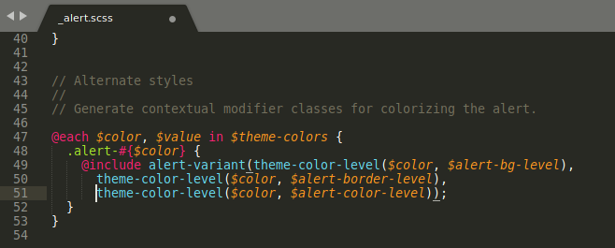
EJEMPLO EACH EN BOOTSTRAP

Slide 32
¡VAMOS A PRACTICAR LO VISTO!
Notes:
Usar para los subtemas de un módulo.

Slide 33

MAPS
Notes:
Usar para los módulos más importantes de la clase, donde se introducen conceptos que se ven en varios slides. No hay que usarla para todos los módulos.

Slide 34
MAPS
Notes:
Usar para los subtemas de un módulo.

Slide 35
MAPS
Los mapas son variables cuyo valor es una colección de variables. Se definen con un nombre que los identifica. Las claves suelen ser cadenas o números, mientras que los valores pueden ser cualquier tipo de dato.
Ejemplo: suponte que se necesita crear una serie de botones para compartir contenido y te exigen tres de diferente color. Para no crearlos uno a uno, generas un mapa con clave “el botón” y valor “el color que tendrá”.
$map: (key1: value1, key2: value2, key3: value3);
Par clave:valor

Slide 36
MAPS
.btn--twitter { background-color: #55acee; } .btn--facebook { background-color: #3a5795; } .btn--send-mail { background-color: #C25E30; }
$redes: ( /*Declaramos nuestro mapa*/ twitter: #55acee, facebook: #3a5795, send-mail: #C25E30 ); /*Creamos el bucle para usar los valores del mapa*/ @each $red, $color in $redes { .btn--#{$red} { background-color: $color; } }
SCSS
CSS

Slide 37
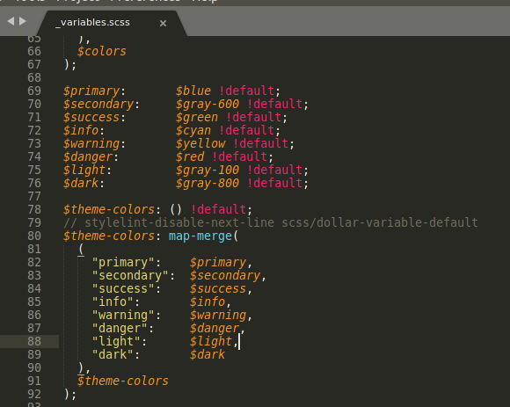
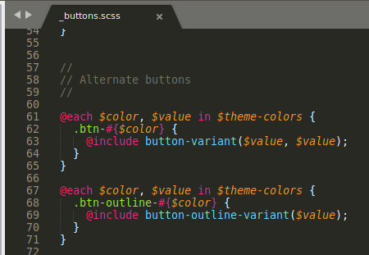
EJEMPLO DE MAPS EN BOOTSTRAP

Slide 38
¡VAMOS A PRACTICAR LO VISTO!
Notes:
Usar para los subtemas de un módulo.

Slide 39
EXTEND
Notes:
Usar para los subtemas de un módulo.

Slide 40
EXTEND
A menudo, al diseñar una página una clase debe tener todos los estilos de otra clase, así como sus propios estilos específicos. En esos casos usamos @extend, para traer los estilos de otra clase.
Por ejemplo, la metodología BEM fomenta las clases modificadoras que van en los mismos elementos que las clases de bloque o elemento. Pero esto puede crear HTML desordenado, es propenso a errores al olvidar incluir ambas clases, y puede traer problemas de estilo no semántico a su marcado.

Slide 41
EXTEND
<div class="redsocial redsocial--nueva"> ¡Esta es una nueva red social! </div>
HTML
.redsocial { border: 1px #f00; background-color: #fdd; } .redsocial--nueva { @extend .redsocial; border-width: 3px; }
.redsocial, .redsocial--nueva { border: 1px #f00; background-color: #fdd; } .redsocial--nueva { border-width: 3px; }
SCSS
CSS

Slide 42
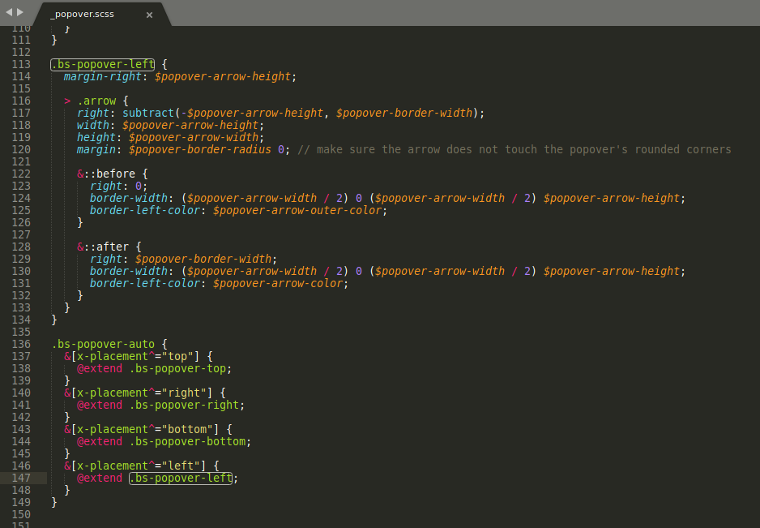
EJEMPLO DE EXTEND EN BOOTSTRAP

Slide 43
MIXINS
Notes:
Usar para los subtemas de un módulo.

Slide 44
MIXINS
Te permiten definir estilos que pueden ser reutilizados en tu proyecto. Una de las mayores diferencias con los Extend, es que los Mixins pueden recibir argumentos, los cuales nos permitirán producir una gran variedad de estilos con unas simples líneas.

Slide 45
MIXINS
Ya tenemos un poco más claro cuales son las diferencias entre estas importantes características de SASS. Recuerden que utilizaremos:
Extends para compartir fragmentos de estilos idénticos entre componentes.
Mixins para reutilizar fragmentos de estilos que puedan tener un resultado diferente en cada lugar donde los declaremos.

Slide 46
MIXINS
@mixin sizes($width, $height) { height: $height; width: $width; } .box { @include sizes(500px, 50px); }
.box { height: 50px; width: 500px; }
CSS
SCSS

Slide 47
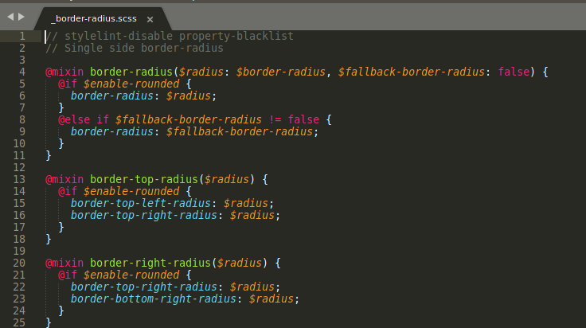
EJEMPLO DE MIXINS EN BOOTSTRAP

Slide 48
¡VAMOS A PRACTICAR LO VISTO!
Notes:
Usar para los subtemas de un módulo.

Slide 49

APLICANDO SASS - OPERACIONES
Selecciona tres o más bloques HTML de alguna de tus páginas del desafío que aún no tengan styleadas en CSS, y genera el código necesario en SASS para darle estilo.
Notes:
Usar para desafíos entregables. Editar el número con el número de desafío correspondiente..

Slide 50
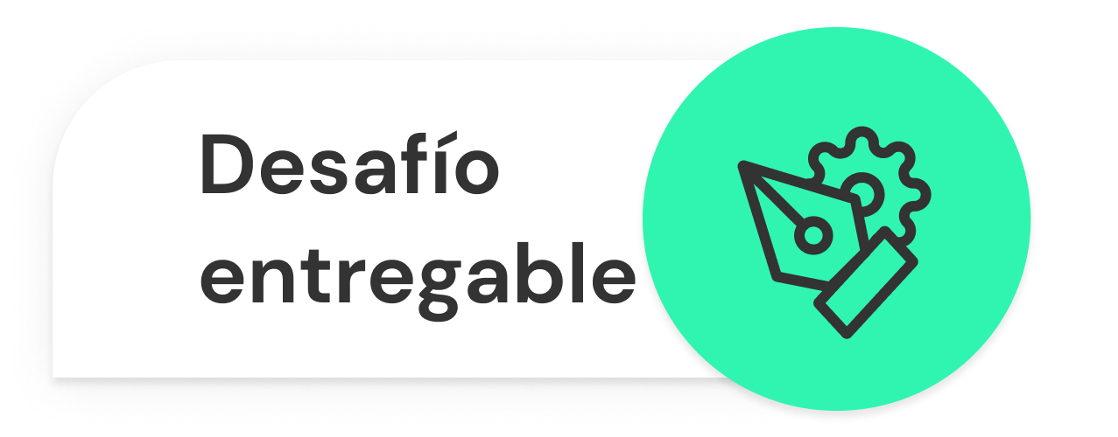
APLICANDO SASS - OPERACIONES
Formato: archivo HTML y CSS. Debe tener el nombre “Idea+Apellido”. Sugerencia: carpeta en formato zip o rar, con el/los archivos HTML, CSS y SCSS.
>> Consigna: agrega SASS y sus operaciones a tu Proyecto Final. >>Aspectos a incluir en el entregable: Selecciona tres o más bloques de alguna de tus páginas que aún no tengan estilos, y genera el código necesario en SCSS. >>Ejemplo: Carpeta comprimida con SASS
Notes:
Desarrollo de un desafío entregable

Slide 51

APLICANDO SASS II
Notes:
Ejemplo modelo de cómo comunicar una Actividad recomendada (desafío extra).

Slide 52

APLICANDO SASS II
Formato: Archivo html y css Sugerencia: carpeta en formato zip o rar con el/los archivos html y css.
>> Consigna: Escoge un SCSS de Bootstrap como base para generar tu CSS, editando alguno de los bloques de estilo que se adapte a tu proyecto. Modifica los: Bucle Each Mapas
Notes:
Desarrollo de una Actividad recomendada (desafío extra). Vincular ejemplo. Hacer hincapié en que es optativa pero suma puntos para el top 10.

Slide 53

TERCERA ENTREGA DEL PROYECTO FINAL
Deberás entregar la estructura avanzada y el estilo avanzado de la web, con la adaptación al framework y las animaciones, transformaciones y transiciones, correspondientes a la tercera entrega de tu proyecto final.
Notes:
Usar la clase correspondiente a la entrega intermedia del proyecto final.

Slide 54
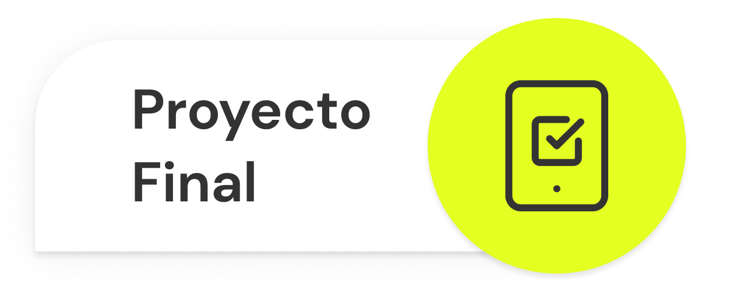
TERCERA ENTREGA DEL PROYECTO FINAL
Formato: carpeta comprimida con archivos del proyecto. Incluir apellido en el nombre del archivo (ej. “Nombre Proyecto - Apellido”). Sugerencia: activar comentarios en el archivo.
Estructura avanzada de la web >>Objetivos generales: Realizar una estructura del HTML prolija, limpia, fácil de leer y que no tenga errores en sus atributos o en sus valores. >>Objetivos específicos: Agregar elementos HTML según la necesidad de armar contenedores o elementos web determinados, en base al framework elegido y la documentación del mismo. Agregar transformaciones, animaciones y/o transiciones para otorgarle dinamismo a la web en elementos que tengan interacción con el usuario. >>Se debe entregar: Maquetado de la web: las estructuras maquetan a la web en base al framework elegido, haciendo usos de clases utilitarias para armar grillas, elementos web y estilos propios del framework, además del HTML de contenido. Páginas: todas las páginas tienen el contenido estructurado y el estilo linkeado. También tiene que tener agregadas las diferentes librerías de Javascript y CSS pertinentes al framework.
3
Notes:
Usar la clase correspondiente a la entrega intermedia del proyecto final

Slide 55

TERCERA ENTREGA DEL PROYECTO FINAL
Estilo avanzado de la web Formato: archivo CSS >>Objetivos generales: Crear archivos de CSS para darle estilo a la web. >>Objetivos específicos: Agregar transformaciones, animaciones y/o transiciones para otorgarle dinamismo a la web en elementos que tengan interacción con el usuario. Hacer uso de selectores de CSS para poder darle estilo propio a los elementos que ya vienen con su propia identidad del framework. >>Se debe entregar: Estilo avanzado: se le mejorarán los elementos interactivos con variaciones en sus diferentes estados, ya sea de la mano de transformaciones, transiciones y/o animaciones. Estilo del Framework: no todos los elementos del framework van a tener una estética que condice con el sitio en el que son implementados, por lo que se usará CSS para darles un estilo acorde. Estructura de la web: usa etiquetas no sólo para armar contenido, sino para armar los elementos que van a conformar el layout de la web, los contenedores, etc.
3

Slide 56

¿QUIERES SABER MÁS? TE DEJAMOS MATERIAL AMPLIADO DE LA CLASE
Notes:
Portada de Material Ampliado

Slide 57


Más información sobre BEM | BEM 101
Más información sobre OOCSS | Smashing Magazine
Notes:
Usar para que los estudiantes puedan explorar en sus casas los recursos vistos en clase: libros, artículos, herramientas, websites, videos (ajenos a Coder)
Enviar el contenido a integrar a contenidos@coderhouse.com para que lo podamos incluir en el Repositorio.

Slide 58


¿PREGUNTAS?
Notes:
Obligatoria. Se sugiere ubicar al finalizar la explicación de algún tema, para abrir formalmente el espacio de preguntas y ordenar la interacción.

Slide 59
¡MUCHAS GRACIAS!
Resumen de lo visto en clase hoy:
Aplicación de operaciones y decisiones con SASS.
Notes:
Obligatoria siempre. En caso de cerrar con el “mapa de conceptos” se puede dejar solo “muchas gracias”. Completar el resumen con palabras claves de lo visto.

Slide 60

OPINA Y VALORA ESTA CLASE
Notes:
Obligatoria siempre.

